Slide 1

Desenvolvimento de Aplicações
Prof. M.Sc. Leonardo Torres
leonardotorres@umc.br

Slide 2
Agenda
Ementa
Conteúdo Programático
Objetivos da disciplina
Critérios de Avaliação
Bibliografia
Apresentações
Introdução ao DART

Slide 3

Ementa
Desenvolvimento prático de aplicações web e mobile, com foco em tecnologias modernas e frameworks de mercado. Implementação de aplicações cliente-servidor utilizando conceitos de programação back-end e front-end.

Slide 4
Conteúdo Programático
Tecnologias para dispositivos móveis multiplataforma
Linguagem Dart e Ambiente Flutter – (Introdução, variáveis, tipos, arrays, Estrutura Condicional, Estrutura de Repetição, Orientação a Objetos)
Ambiente Flutter
Emuladores
Componentes visuais no Flutter - Widgets
Persistência
Comunicação com serviços Web
Geolocalização
Gerando aplicativo para o IOS – Apple Store e Android - Google Play

Slide 5
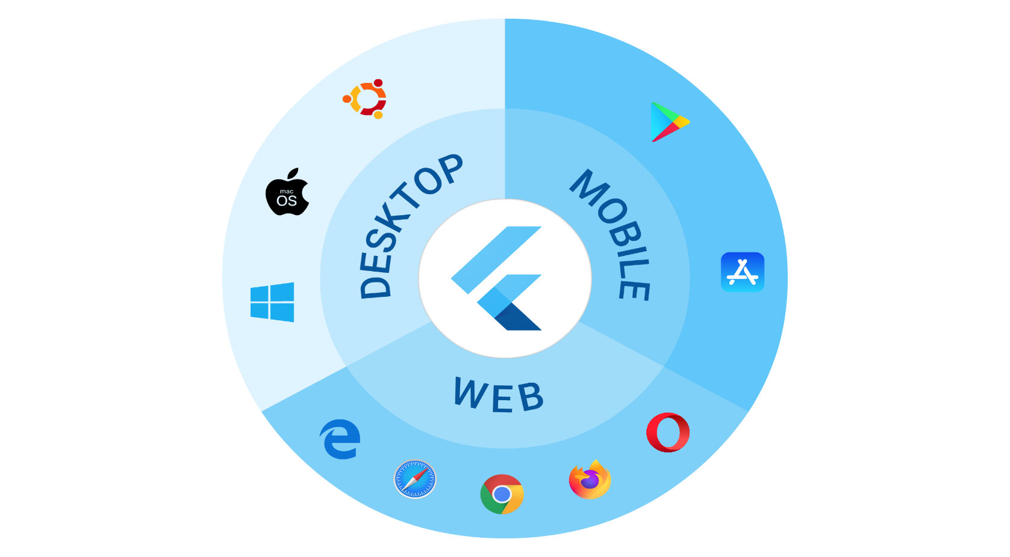
Objetivo
Abordar o estudo e desenvolvimento de aplicações multiplataforma (web-móvel)

Slide 6
Datas importantes
05/09 - Atividade em sala
03/10 - Lista de exercícios
22/10 - Avaliação M1
05/11 - Lista de exercícios
19/11 - Atividade
26/11 - Avaliação M2

Slide 7
Apresentação dos alunos
Nome:
Função / Empresa (Caso trabalhe):
Conhecimentos de Linguagem de Programação.
O que espera da disciplina?

Slide 8


Um pouco da história...
Apple lançou seu iOS SDK em 2008
Google lançou o Android SDK em 2009
Desenvolver exige ou exigiu dois SDK o IOS é baseado na linguagem Objective-C (ou, Swift)
Android exige Java e/ou Kotlin

Slide 9

Flutter
O que é ????
Flutter é a ferramenta do Google para desenvolvimento de aplicativos nativos para Android, iOS, Web e Desktop, ou seja, o desenvolvimento é realizado apenas uma vez e pode ser executado em até 4 plataformas.

Slide 10
Flutter
Flutter sofre algumas críticas pelo fato de utilizar Dart, mas é graças à ela que ele se torna um framework único, tanto para o desenvolvedor quanto para o usuário final. O desenvolvedor tem uma incrível experiência e o usuário final tem um aplicativo nativo, de alta performance.

Slide 11
Flutter- Exemplo
import 'package:flutter/material.dart';
void main() {
runApp(MaterialApp(
home: Scaffold(
appBar: AppBar(
title: Text('Aula 1'),
),
body: Center(
child: Row(
children: [
Text('Hello World!', style: TextStyle(fontSize: 24)),
Icon(Icons.android, color: Colors.green), // Ícone do Android
],
),
),
),
));
}
Notes:
import 'package:flutter/material.dart';
void main() {
runApp(MaterialApp(
home: Scaffold(
appBar: AppBar(
title: Text('Aula 1'),
),
body: Center(
child: Row(
children: [
Text('Hello World!', style: TextStyle(fontSize: 24)),
Icon(Icons.android, color: Colors.green), // Ícone do Android
],
),
),
),
));
}

Slide 12
Instalação

Slide 13
Instalação
Para começar vamos baixar os seguintes programas:
Baixe e instale o Visual Studio code. https://code.visualstudio.com/download
Baixe e instale o Android Studio. https://developer.android.com/studio/index.html?hl=pt-br
Vamos baixar o Flutter.
Entre no site: https://flutter.dev/docs/get-started/install/windows
Baixe o arquivo para que possamos começar a instalar e configurar.

Slide 14
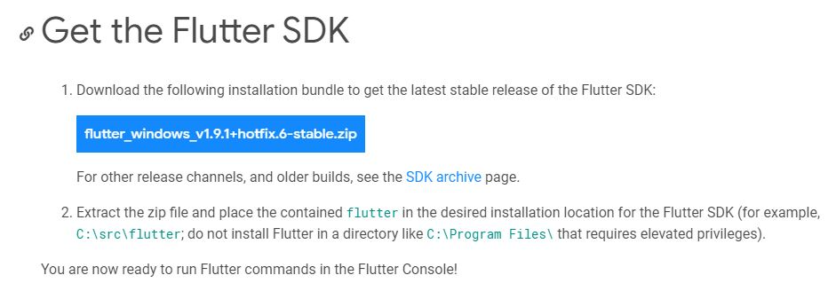
Configuração do ambiente

Slide 15
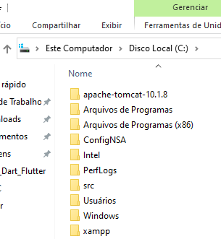
Configuração do ambiente
Depois de baixar crie uma pasta em c: com o nome src, esse nome é sugerido no próprio site e descompacte o arquivo baixado nela.

Slide 16
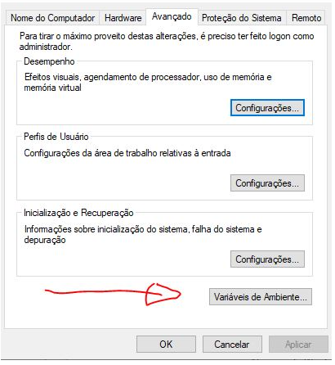
Configuração do ambiente
Nosso próximo passo é configurar as variáveis de ambiente do Windows.

Slide 17
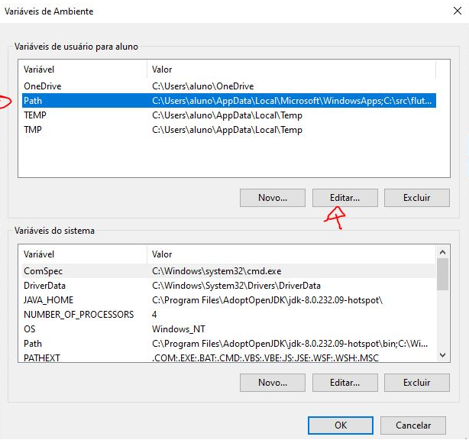
Configuração do ambiente
Altere o Path tanto do usuário quanto do sistema:

Slide 18
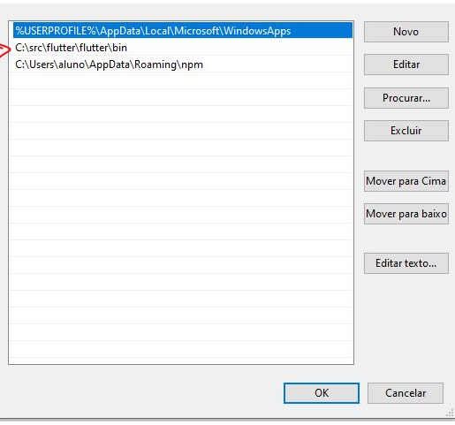
Configuração do ambiente

Slide 19
Configuração do ambiente
Depois disso entre no terminal ou prompt de comando e digite:
Flutter Doctor
Obs: Essa ferramenta nos orienta para que possamos deixar tudo em ordem.

Slide 20
Configuração do ambiente
No terminal digite:
flutter doctor --android-licenses
Esse comando é para resolvermos o problema com licensas do android, quando perguntar coloque (Y) para todos aceitando tudo.

Slide 21
DART

Slide 22
Introdução
Dartpad
https://dartpad.dev/
Ou instalar o Flutter
Flutter doctor
Instalar o Visual Code
Instalar plugin Flutter
Instalar o plugin Dart
Instalar o plugin CodeRunner

Slide 23
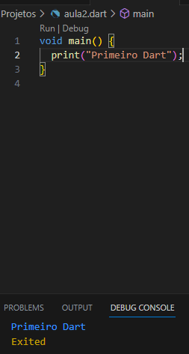
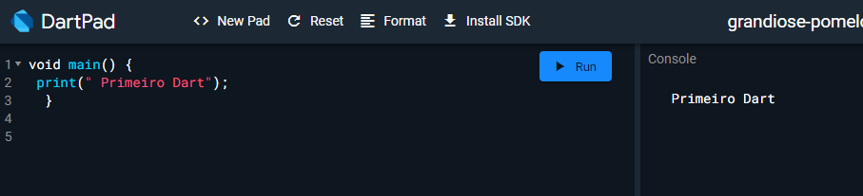
Primeiro Programa em Dart

Slide 24
VARIÁVEIS

Slide 25
Características do Dart
O Dart, assim como diversas outras linguagens de programação, como o C, C++ e Java, possui tipagem estática. Linguagens com tipagem estática não permitem ao desenvolvedor alterar o tipo da variável depois de declarada.

Slide 26
Operadores
Operadores
+ | Soma
- | Subtração
/ | Divisão
* | Multiplicação
% | Resto da divisão
<= | Menor igual
>= | Maior igual

Slide 27
Exemplo
void main() {
var a = 10;
var b = 5;
print(a + b);
print(a - b);
print(a * b);
print(a / b);
print(a % b);
}

Slide 28
Tipos de Dados
Tipos
Inteiro | int numero = 10;
Double | double numero_decimal = 10.5;
String | String nome = “Fatec_Ferraz";
Booleano | bool vivo = true;
Dynamic-permite que uma variável consiga armazenar qualquer tipo de dado e, inclusive, alterá-lo em tempo de execução. | dynamic dinamico = "Fatec_Ferraz"; print(dinamico); // Fatec_Ferraz print(dinamico); // 10
Var-o Dart vai inferir o tipo de variável | var curso = ‘ADS';

Slide 29
Tipos de Dados
List = símbolo = [ ] é indexado
Map { } = Chave, valor (não permite repetição da chave)
Set = não é indexado, não permite repetição (valores únicos)

Slide 30
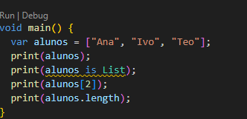
Tipos de Dados
Listas
void main() {
List alunos = ["Ana", "Ivo", "Teo"];
print(alunos);
}

Slide 31
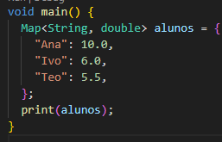
Tipos de Dados
Map
void main() {
Map<String, double> alunos = {
"Ana": 10.0,
"Ivo": 6.0,
"Teo": 5.5,
};
print(alunos);
print(alunos is Map);
print(alunos['Ivo']);
print(alunos.length);
print(alunos.values);
print(alunos.keys);
}

Slide 32
Tipos de Dados
Set
void main() {
Set<String> alunos = {"Ana", "Ivo", "Teo"};
print(alunos);
print(alunos is Set);
print(alunos.length);
alunos.add("Pedro");
print(alunos.length);
print(alunos.contains("Teo"));
print(alunos.first);
print(alunos.last);
}

Slide 33
Interpolação
void main() {
String nome = "UMC";
String cidade = "Mogi das Cruzes";
print("$nome $cidade");
print("1 + 1 = ${1 + 1}");
}

Slide 34
Entrada de Dados

Slide 35
Entrada de Dados
Em Dart utilizamos a função .readLineSync() .
Para a função precisamos importar a biblioteca dart: io
import 'dart:io'; void main() {
String nome;
print("Boa noite!!! Digite seu nome:");
nome = stdin.readLineSync()!; // Exclamação assume um compromisso para valor não nulo
print("Boa noite " + nome);
}

Slide 36
Entrada de Dados
Exemplo:
import 'dart:io';
void main() {
//criacao das variáveis
double PI = 3.1415;
double raio;
double ac;
//entrada de dados
print("Digite o raio da circunferência");
raio = double.parse(stdin.readLineSync()!);
//processamento
ac = PI * raio * raio;
//saída
print("A Àrea da circuferência é " + ac.toString());
}

Slide 37
Constantes

Slide 38
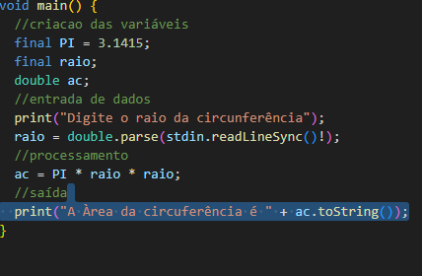
Constantes
Final ou const
Const = é um valor que pode ser gerado em tempo de compilação
Final = é um valor que será gerado em tempo de runtime

Slide 39
Exercícios
Faça um programa na Linguagem Dart que receba 2 números e apresente a multiplicação dos dois números.
Faça um programa na Linguagem Dart para efetuar o cálculo e a apresentação do valor de uma prestação em atraso, utilizando a fórmula PRESTAÇÃO <-- VALOR + (VALOR * (TAXA/100) * TEMPO).
Faça um programa na Linguagem Dart para efetuar a leitura de um número inteiro e apresentar o resultado do quadrado desse número.

